Slide 1
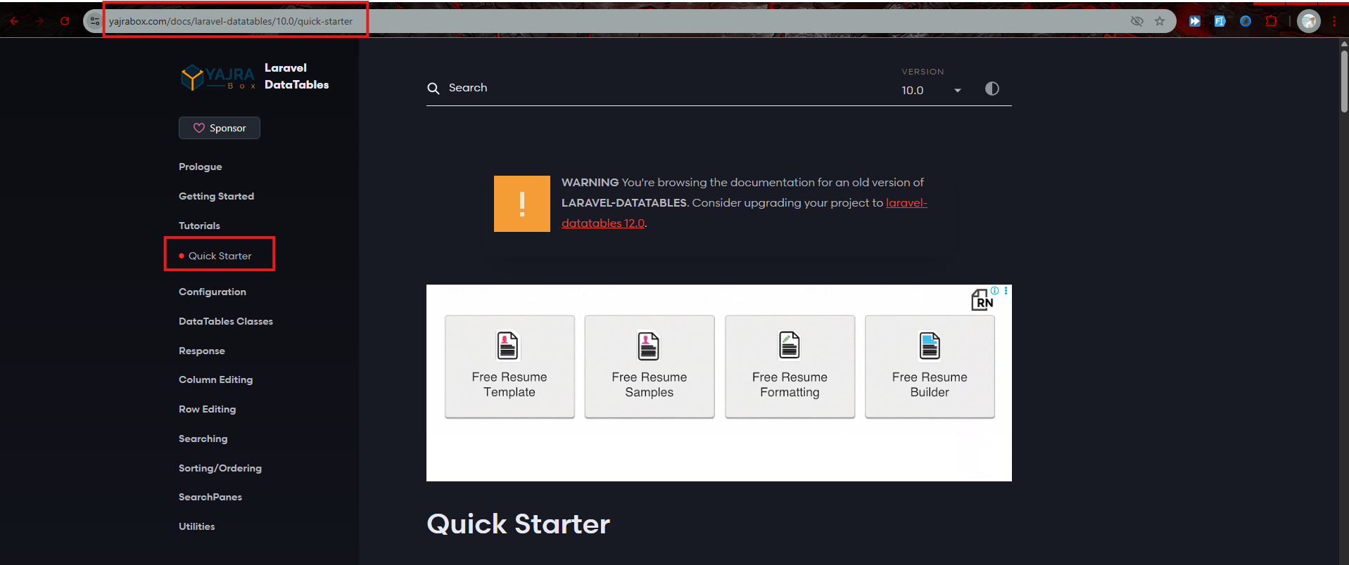
İndi `yajrabox` paketini qururuq: https://yajrabox.com/docs/laravel-datatables/10.0/quick-starter
Bu paket haqqında əvvəl dərsimiz olubdur. İndiki dərsdə isə, həmin bu paketin `datatables.net` ilə olan əlaqəsini və istifadəsini görəcəyik.

Slide 2
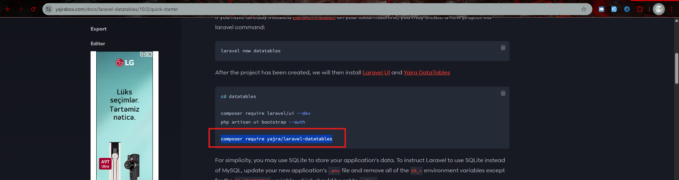
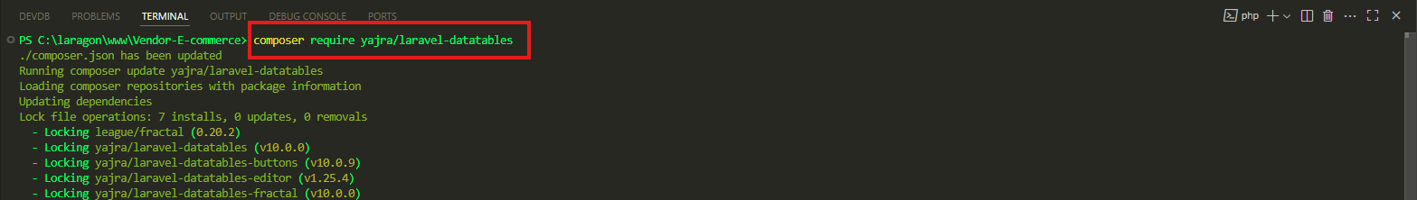
"Composer require" komandası ilə, `yajrabox` paketini layihəyə əlavə edirik.

Slide 3
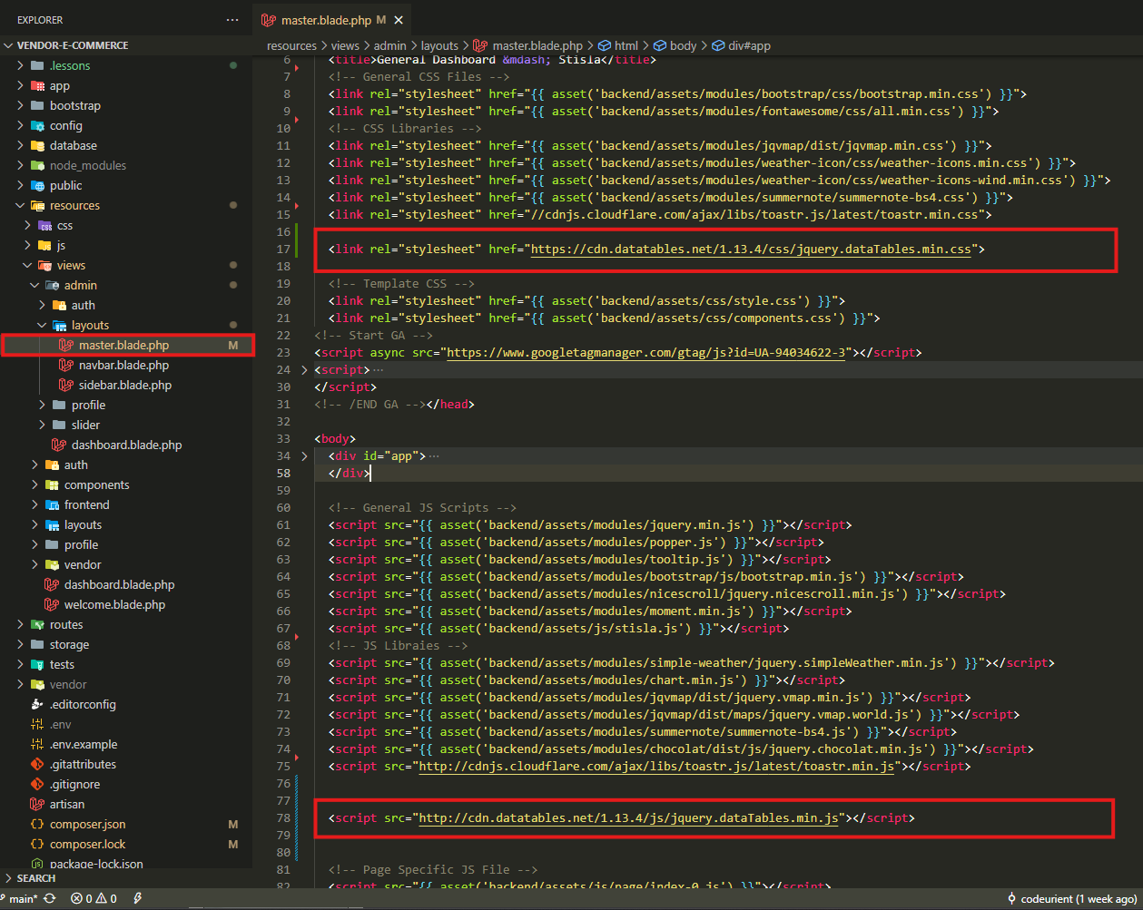
https://datatables.net - kitabxanasının CDN linklərini, layihəmizə əlavə edirik.
https://cdn.datatables.net/1.13.4:
https://cdn.datatables.net/1.13.4/css/jquery.dataTables.min.css
http://cdn.datatables.net/1.13.4/js/jquery.dataTables.min.js
datatables.net (https://datatables.net) — Frontend JS Plugin:
Bu kitabxana, jQuery ilə işləyən bir JavaScript kitabxanasıdır:
Cədvəldəki data-nı süzmək, sıralamaq, səhifələmək üçün istifadə edilir.
Klient tərəfində və ya server tərəfində işləyə bilər.
HTML table üzərində işləyir
Bu plugin -ni istifadə edə bilmək üçün, Datatable linklərini link və script elementləri
ilə `resources\views\admin\layouts\master.blade.php` faylına qoşuruq.

Slide 4
İndi ilk öncə `Yajrabox` ilə `datatables` arasında olan əlaqəni izah edək:
Yajra paketi, verilənlər bazasından dataları çəkərək `resources\views\admin\slider\index.blade.php` faylında əks etdirəcək.
`datatables` kitabxanası isə, yajra paketi ilə əlavə edilən dataların görüntüsünə, səliqəli stil vermək üçündür.

Slide 5
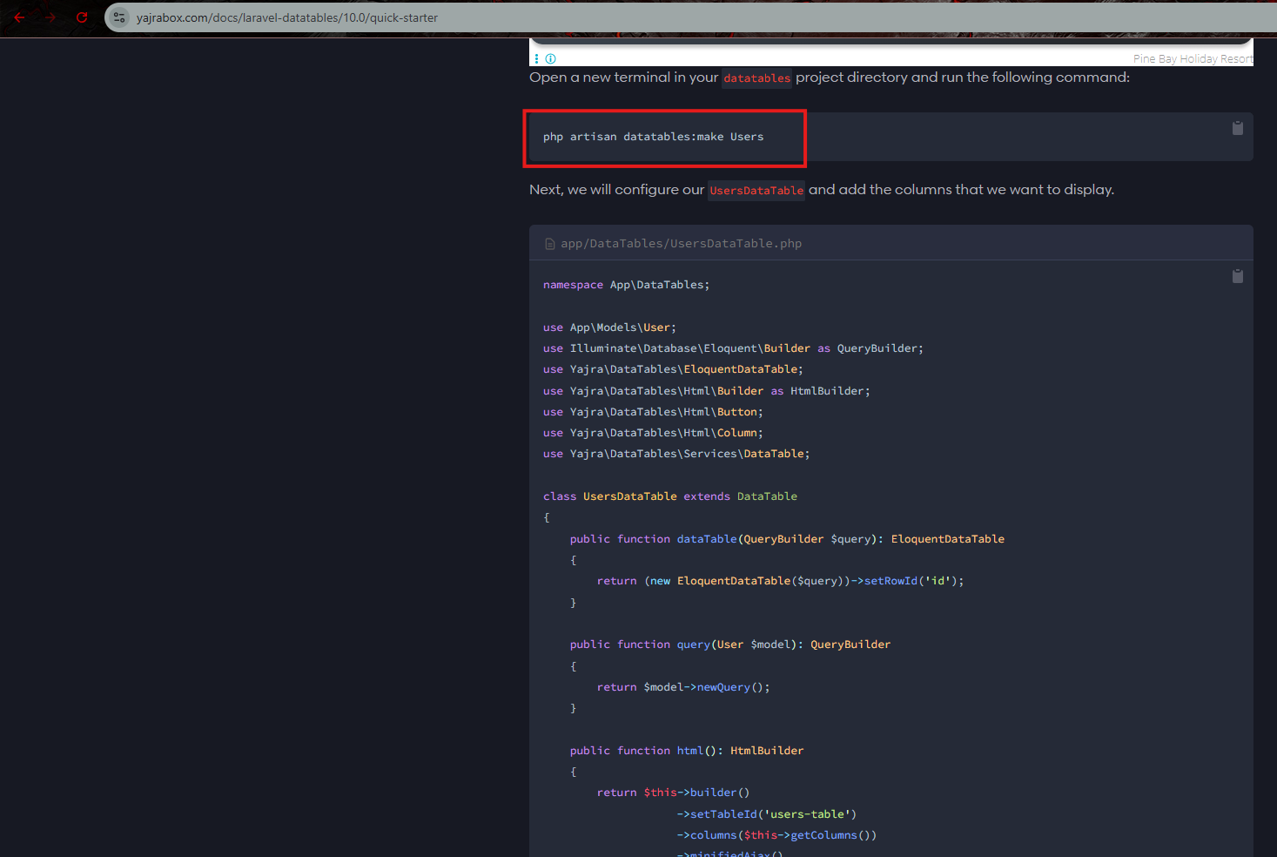
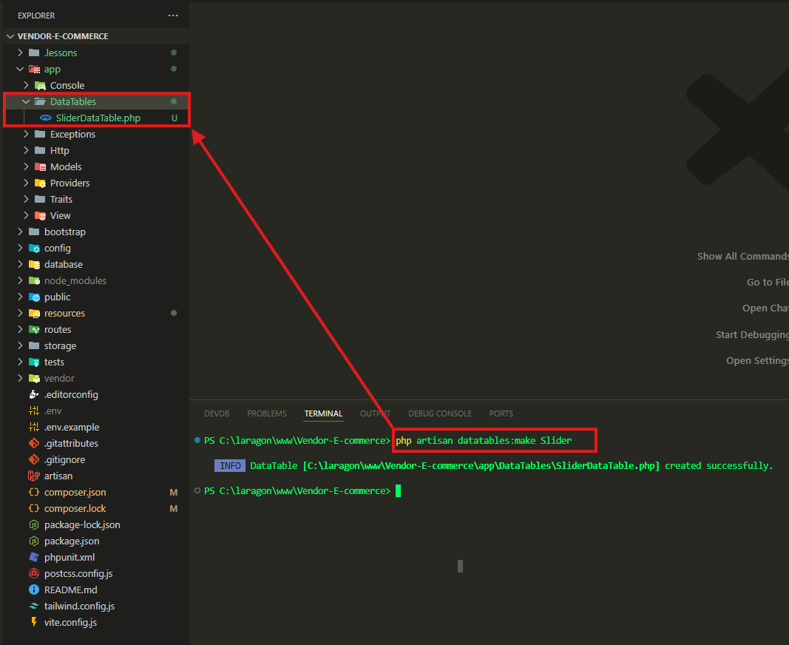
İndi isə, şəkildə göstərilən əmr ilə, SliderDataTable adlı class yaradaraq onu konfiqurasiya edəcəyik.
Bu faylın içində nəsə dəyişməyə ehtiyac yoxdur.

Slide 6
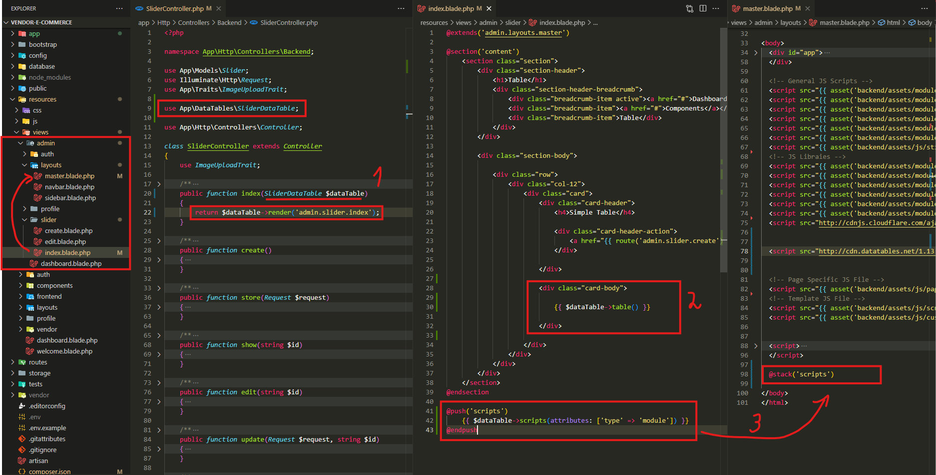
`app\DataTables\SliderDataTable.php` adlı class -ı istifadə etmək üçün, onu `app\Http\Controllers\Backend\SliderController.php` class -ının, index() metoduna əlavə edirik. Sonra isə, Yajrabox -un saytında olan addımları izləyərək, aşağı şəkildəki kimi, elementləri göstərilən qayda da, fayllara yazırıq.

Slide 7
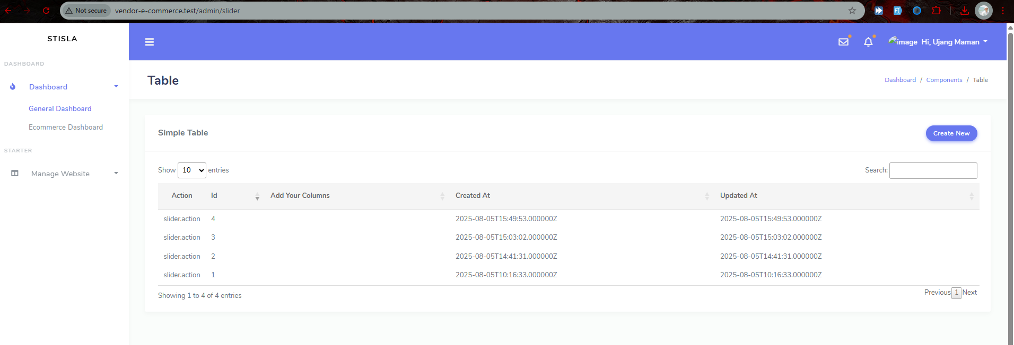
Nəticə.
Ancaq stil olaraq səliqəsizdir.

Slide 8
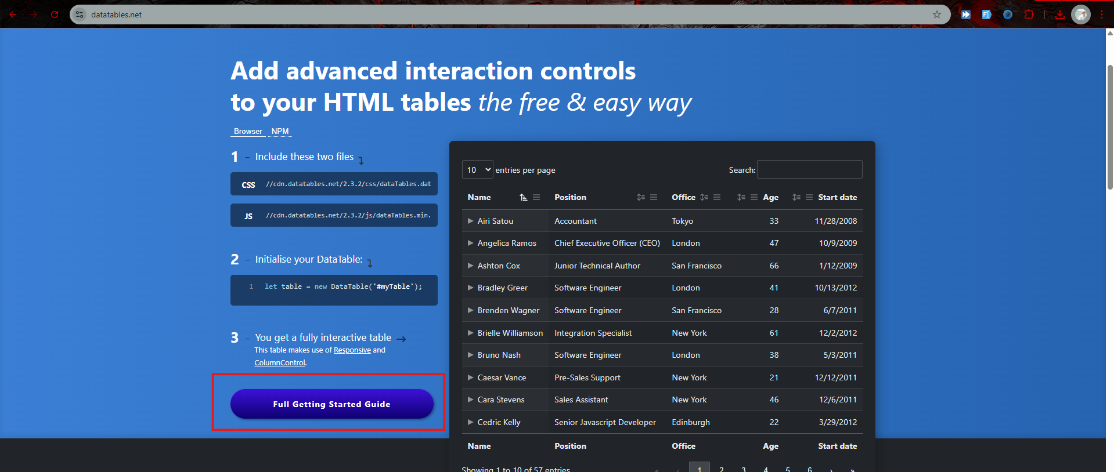
Stilləri yükləyə bilmək üçün, keçid edirik `Full Getting Started Guide` səhifəsinə. Növbəti slaydda göstərilən addımları izləyərək, bəzi css və js linklərini `resources\views\admin\layouts\master.blade.php` faylına əlavə etmək lazımdır.

Slide 9
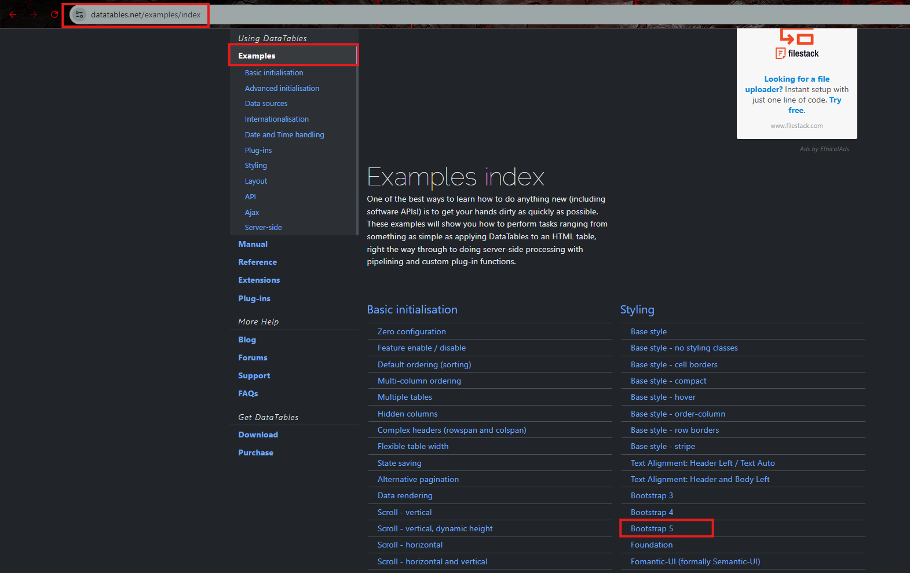
.

Slide 10
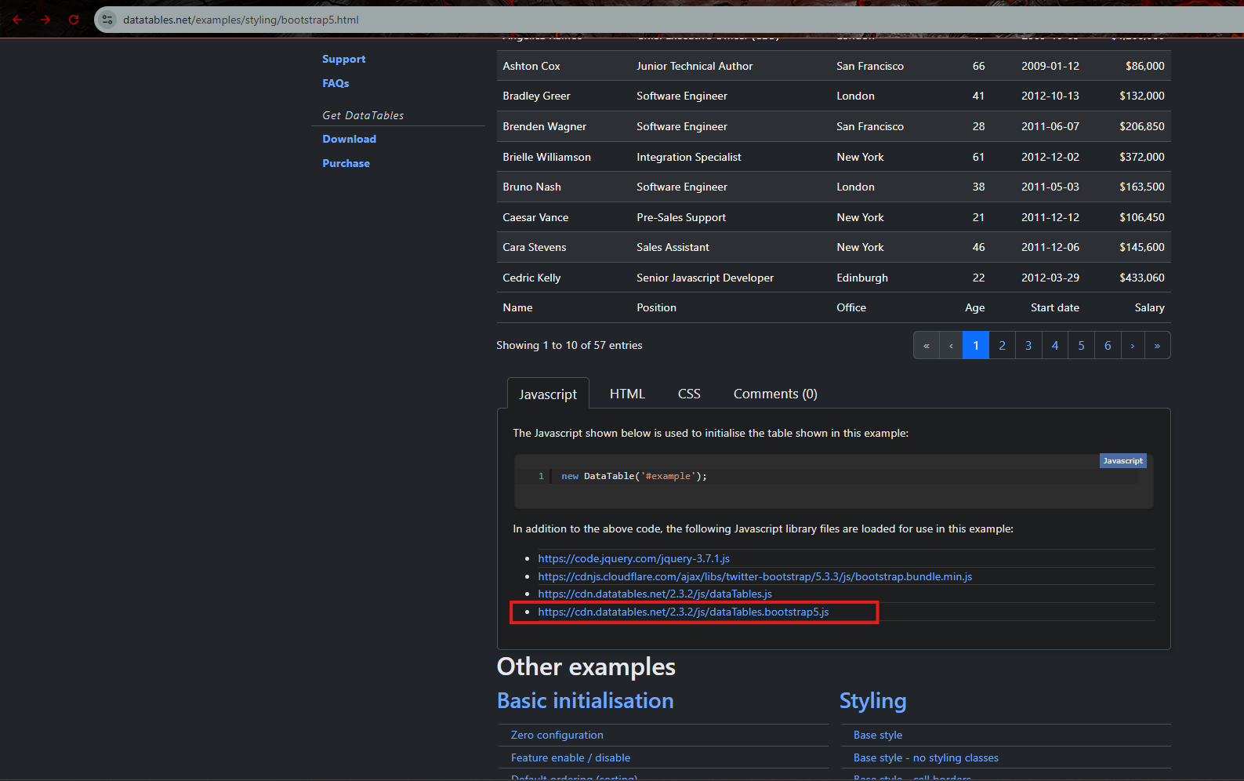
Sadəcə versiyanı aşağı salmaq lazımdır: <script src="https://cdn.datatables.net/1.13.4/js/dataTables.bootstrap5.js"></script>

Slide 11
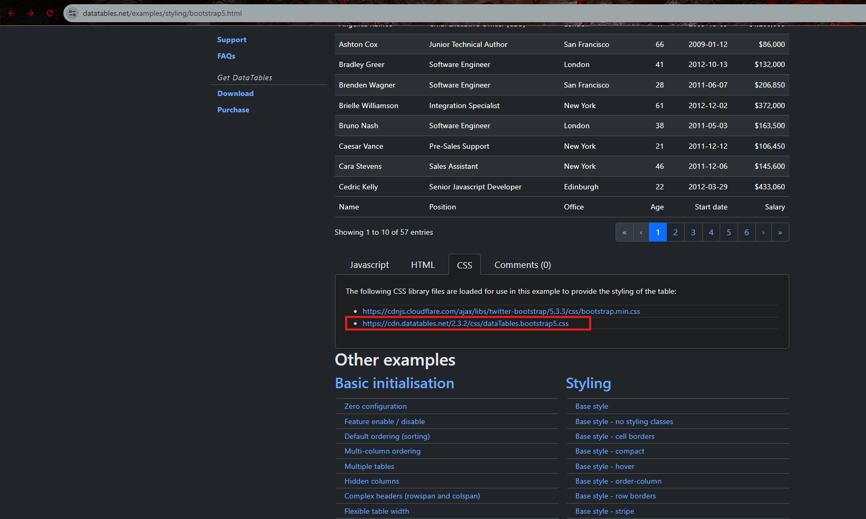
Sadəcə versiyanı aşağı salmaq lazımdır: <link rel="stylesheet" href="https://cdn.datatables.net/1.13.4/css/dataTables.bootstrap5.css">

Slide 12
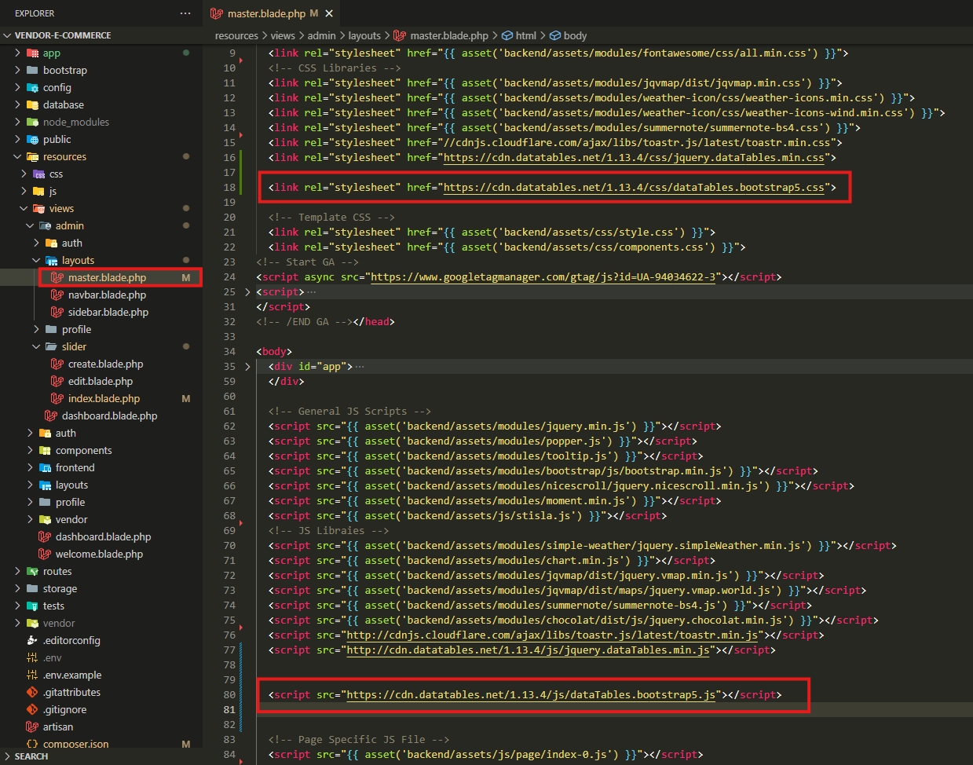
.

Slide 13
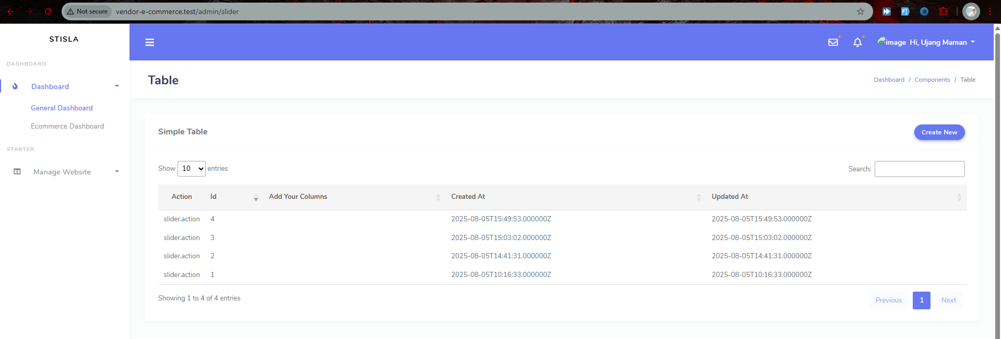
Nəticə.

Slide 14
.

Slide 15
.

